Slide 1


Chương 10. PHÂN CỤM DỮ LIỆU
TRÍ TUỆ NHÂN TẠO
Artificial Intelligence
Đoàn Vũ Thịnh
Khoa Công nghệ Thông tin
Đại học Nha Trang
Email: thinhdv@ntu.edu.vn
Nha Trang, 06-2023

Slide 2
Chương 10. PHÂN CỤM DỮ LIỆU
Giải thuật K-means
Ưu điểm:
Đơn giản và dễ triển khai.
Hiệu suất tốt trên dữ liệu lớn với độ phức tạp thời gian tuyến tính O(n).
Hội tụ nhanh chóng: Thuật toán thường hội tụ nhanh chóng và cho một giải pháp gần đúng sau một số vòng lặp.
Nhược điểm:
Phụ thuộc vào điểm ban đầu lựa chọn làm điểm trung tâm.
Phụ thuộc và hình dạng và kích thước cụm của dữ liệu.
Cần phải biết trước số lượng cụm (K) cần tìm.
K-means không xử lý tốt với dữ liệu có nhiễu (outliers).

Slide 3
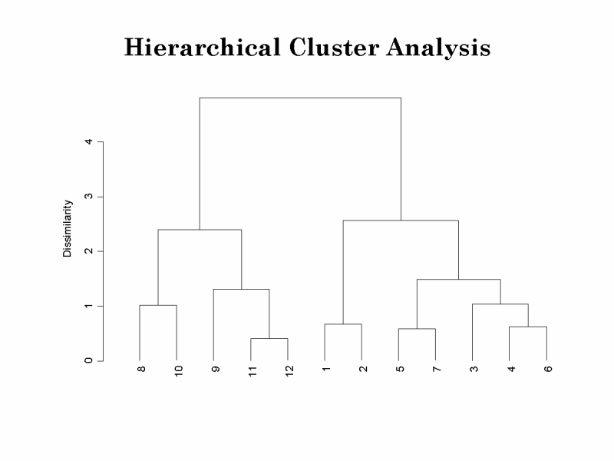
Chương 10. PHÂN CỤM DỮ LIỆU
Một số giải thuật phân cụm dữ liệu
Phân cụm theo gom nhóm (Hierarchical Clustering): Thuật toán này xây dựng một cây phân cụm, giúp bạn có cái nhìn toàn cảnh về sự tương tự giữa các dữ liệu. Có hai loại phân cụm: phân cụm dựa trên sự tương tự (agglomerative) và phân cụm dựa trên sự khác biệt (divisive). Phân cụm theo gom nhóm phân cụm thường thích hợp cho dữ liệu có cấu trúc cây.

Slide 4
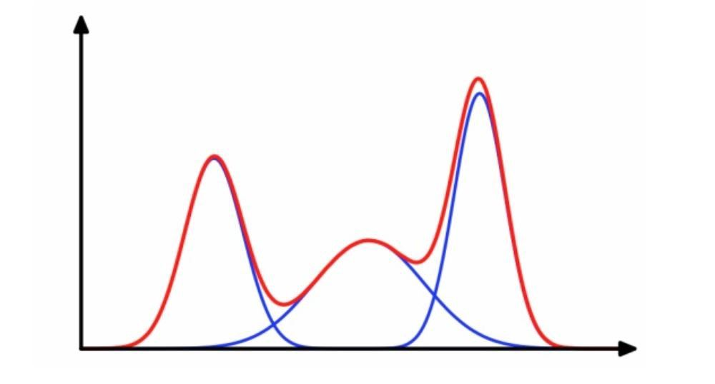
Chương 10. PHÂN CỤM DỮ LIỆU
Một số giải thuật phân cụm dữ liệu
Phân cụm theo mô hình Gaussian (Gaussian Mixture Models - GMM): GMM là một phương pháp phân cụm thống kê, giả định rằng dữ liệu được phân phối theo phân phối Gaussian (chuẩn). GMM có khả năng mô hình hóa các cụm có hình dạng và kích thước khác nhau và thích hợp cho dữ liệu phân phối không đều.

Slide 5
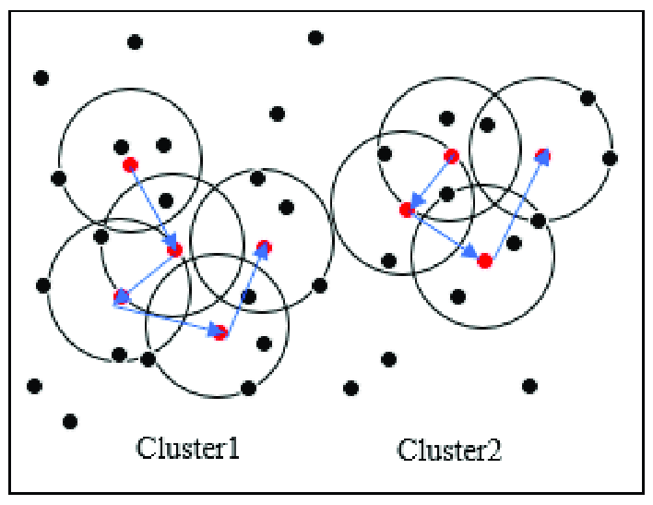
Chương 10. PHÂN CỤM DỮ LIỆU
Một số giải thuật phân cụm dữ liệu
DBSCAN (Density-Based Spatial Clustering of Applications with Noise): Đây là một phương pháp dựa trên mật độ, cho phép phát hiện các cụm có hình dạng và kích thước khác nhau và có khả năng xử lý dữ liệu có nhiễu

Slide 6
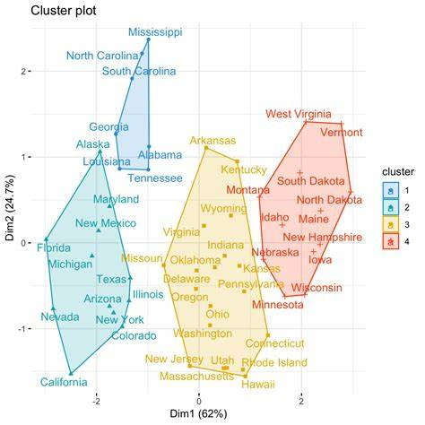
Chương 10. PHÂN CỤM DỮ LIỆU
Một số giải thuật phân cụm dữ liệu
Agglomerative Clustering: Phương pháp này bắt đầu bằng việc mỗi điểm được coi là một cụm riêng lẻ và sau đó gom nhóm các cụm gần nhau lại với nhau dựa trên mức độ tương tự.

Slide 7
Chương 10. PHÂN CỤM DỮ LIỆU
Một số giải thuật phân cụm dữ liệu
Meanshift Clustering: Phương pháp này tìm cụm bằng cách di chuyển các trọng tâm dựa trên mật độ tới các điểm có mật độ cao nhất.

Slide 8
Chương 10. PHÂN CỤM DỮ LIỆU
Phân cụm theo cấp bậc (Hierarchical clustering )
Hierarchical clustering là tập hợp các phương pháp phân cụm đệ quy cho 2 mục trong cùng 1 thời điểm. Có 2 phương pháp phổ biến là hội tụ (agglomerative) và phân hoạch (partitioning).
Trong các thuật toán hội tụ: Thuật toán này bắt đầu bằng việc xem xét từng phần tử dữ liệu như là một cụm riêng biệt. Sau đó, thuật toán tìm ra hai phần tử hoặc cụm có sự tương tự lớn nhất và gom nhóm chúng lại với nhau thành một cụm mới. Quá trình này tiếp tục cho đến khi tất cả các phần tử hoặc cụm đã được gộp lại thành một cụm duy nhất.

Slide 9
Chương 10. PHÂN CỤM DỮ LIỆU
Phân cụm theo cấp bậc (Hierarchical clustering )
Giải thuật phân hoạch: toàn bộ dữ liệu ban đầu được phân thành 2 cụm đồng nhất. Sau đó, thuật toán bắt đầu lại với từng cụm mới, phân chia từng cụm thành các cụm đồng nhất hơn cho đến khi mỗi cụm chỉ chứa các mục giống hệt nhau (có thể chỉ có 1 mục).
Agglomerative Clustering thường sử dụng độ đo khoảng cách (ví dụ: khoảng cách Euclidean) để xác định độ tương tự giữa các cụm hoặc phần tử. Nó là một trong những phương pháp phân cụm phổ biến và dễ hiểu, giúp xác định cấu trúc phân cụm trong dữ liệu một cách từ dưới lên.

Slide 10
Chương 10. PHÂN CỤM DỮ LIỆU
Phân cụm theo cấp bậc (Hierarchical clustering )
Giải thuật hội tụ
Bước 1: Mỗi điểm dữ liệu trong tập dữ liệu được xem xét là một cụm riêng biệt.
Bước 2: Tính ma trận khoảng cách giữa tất cả các cặp cụm.
Bước 3: Tìm hai cụm gần nhau nhất từ ma trận khoảng cách. Các cụm này sẽ được gộp lại thành một cụm mới.
Bước 4: Tạo một cụm mới bằng cách gộp hai cụm đã chọn ở bước trước. Cụm mới này sẽ thay thế hai cụm cũ trong danh sách cụm.
Bước 5: Tính toán lại khoảng cách giữa cụm mới và các cụm còn lại.
Bước 6: Quá trình tìm hai cụm gần nhau nhất và gom nhóm lại được lặp lại cho đến khi chỉ còn một cụm duy nhất hoặc số cụm còn lại bằng số cụm mong muốn.

Slide 11
Chương 10. PHÂN CỤM DỮ LIỆU
Phân cụm theo cấp bậc (Hierarchical clustering )
Xác định khoảng cách
Một trong những vấn đề với bất kỳ loại phương pháp phân cụm nào là các cụm luôn được tạo ra nhưng không phải lúc nào cũng có ý nghĩa. Ví dụ chúng ta phân các nhóm người trong một căn phòng theo bất kỳ cách nào và tất cả đều là các cụm hợp lệ dựa vào: giới tính, tài sản, chiều cao, dân tộc. Đây đều là các cụm hợp lệ nhưng chúng có ý nghĩa khác nhau.
Tầm quan trọng của việc phân cụm phụ thuộc vào việc liệu tiêu chí phân cụm có liên quan đến hiện tượng đang nghiên cứu hay không.

Slide 12
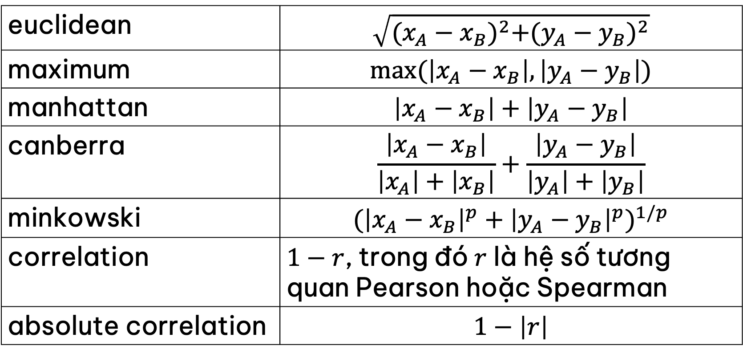
Chương 10. PHÂN CỤM DỮ LIỆU
Phân cụm theo cấp bậc (Hierarchical clustering )
Xác định khoảng cách
Chúng ta phải đặt ra một thước đo khoảng cách phù hợp cho việc nghiên cứu của mình. Một tập hợp các thước đo khoảng cách thường được sử dụng nằm trong bảng dưới đây.
euclidean | $$\sqrt{{(x_{A}−x_{B})}^{2}+{(y_{A}−y_{B})}^{2}}$$
maximum | $$max⁡(\left|x_{A}−x_{B}\right|,\left|y_{A}−y_{B}\right|)$$
manhattan | $$\left|x_{A}−x_{B}\right|+\left|y_{A}−y_{B}\right|$$
canberra | $$\frac{\left|x_{A}−x_{B}\right|}{\left|x_{A}\right|+\left|x_{B}\right|}+\frac{\left|y_{A}−y_{B}\right|}{\left|y_{A}\right|+\left|y_{B}\right|}$$
minkowski | $${({\left|x_{A}−x_{B}\right|}^{p}+{\left|y_{A}−y_{B}\right|}^{p})}^{1/p}$$
correlation | $1−r$, trong đó $r$ là hệ số tương quan Pearson hoặc Spearman
absolute correlation | $$1−\left|r\right|$$
Nếu p=1: minkowski → Manhattan
Nếu p=2: minkowski → euclidean

Slide 13
HẾT CHƯƠNG 10

